Slide 1
Русский язык
Тема: Гласные после шипящих.
Учитель: Филипенкова Л.С

Slide 2
Отгадай загадки. Найди изученные орфограммы.
Живут в норке, грызут корки,
Короткие ножки, боятся кошки.
Мыши

Slide 3
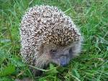
Колюч он, а не елочка,
В иголках, а не сосенка,
В Клубок свернуться может,
Конечно, это-…
Ежик

Slide 4
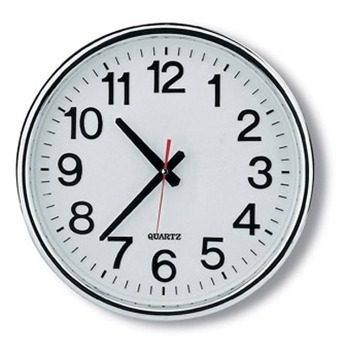
Не сердятся, а усами ворочают,
Идут, с места не сдвинутся.
Часы

Slide 5
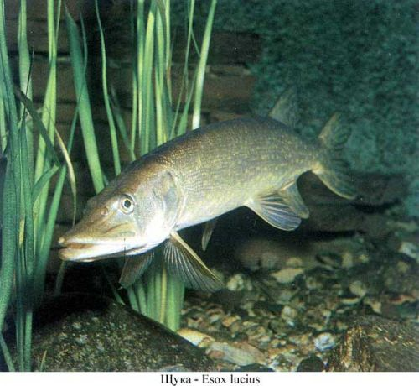
Хвостом виляет,
Зубаста, а не лает.
Щука

Slide 6
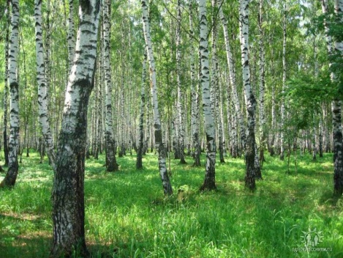
Лес из берез.
Роща.

Slide 7
Вставь пропущенную букву.
А Я У Ю И Ы
Ч_до
Туч_
Еж_
Ж_вот
Щ_ка
Чиж_
Мыш_
Камыш_
Ч_щ_

Slide 8
Замени выделенные буквы буквами в скобках.
И(Д)У (Щ)
МА(Л)ИНА (Ш)
ЛУ(Ч)И (Ж)
КУ(М)А (Ч)
ЛЕ(Ж)У (Ч)
РО(Г)А (Щ)

Slide 9
КУДА УБЕЖАЛИ СЛОВА?
__РОКО
__ВОТ
ЖИ
ШИ
__НА
__РАФ
__ЗНЬ

Slide 10
Всем Спасибо
За внимание!)

